Slide 1
Informacije o radu Predškolske ustanove Dječji vrtić Orebić
Izvori:
-Godišnjeg izvješća o radu za 2012/13.ped.god.
-Godišnjeg plana i programa rada za 2013/14.ped.god.
-Financijskog plana rada za 2014.god.
-Izvješće o radu Dječjeg vrtića Orebić od 1993.-2013.g.
-Plana potrebne opreme i sredstava za rad

Slide 2
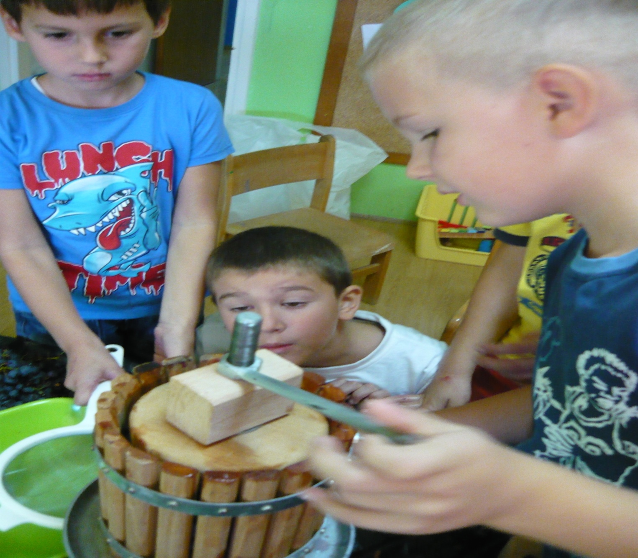

Slide 3
OSOBNA ISKAZNICA
OSNIVAĆ OPĆINA OREBIĆ
OPĆINE TRPANJ I JANJINA
10 ODGOJNO OBRAZOVNIH SKUPINA
207 DJECE PREDŠKOLSKE DOBI
5 MJESTA:OREBIĆ,VIGANJ,POTOMJE,TRPANJ I JANJINA
22 DJELATNIKA
20 GODINA RADA

Slide 4
OSNOVNE ZADAĆE –zadovoljavanje osnovnih potreba djece za:
očuvanje života i osnovnih tjelesnih potreba,
sigurnost,nježnost i ljubav roditelja,odgajatelja i drugih osoba s kojima se djeca susreću,
raznolika ,bogata stimulacija ,
komunikacija u međusobnim odnosima između djeteta,roditelja i odgajatelja.

Slide 5
BROJ DJECE PO MJESTIMA U KOJIMA DJEČJI VRTIĆ OBAVLJA SVOJU DJELATNOST
OREBIĆ 140
POTOMJE 19
VIGANJ 14
TRPANJ 17
JANJINA 17
UKUPNO 207

Slide 6
Posebnu pozornost u radu s djecom posvećujemo:
Znanju
Solidarnosti
Identitetu
Odgovornosti
Suvremeno društveno-kulturno vrtićko okruženje pretpostavlja odgoj i obrazovanje odgovorne, istinoljubive, poštene, mirotvorne, tolerantne i solidarne osobe, osobe stvaralačkoga duha, s dubokim osjećajem za obitelj i za očuvanje hrvatske nacionalne baštine, koja poštuje vrijednosti drugih kultura i naroda.

Slide 7
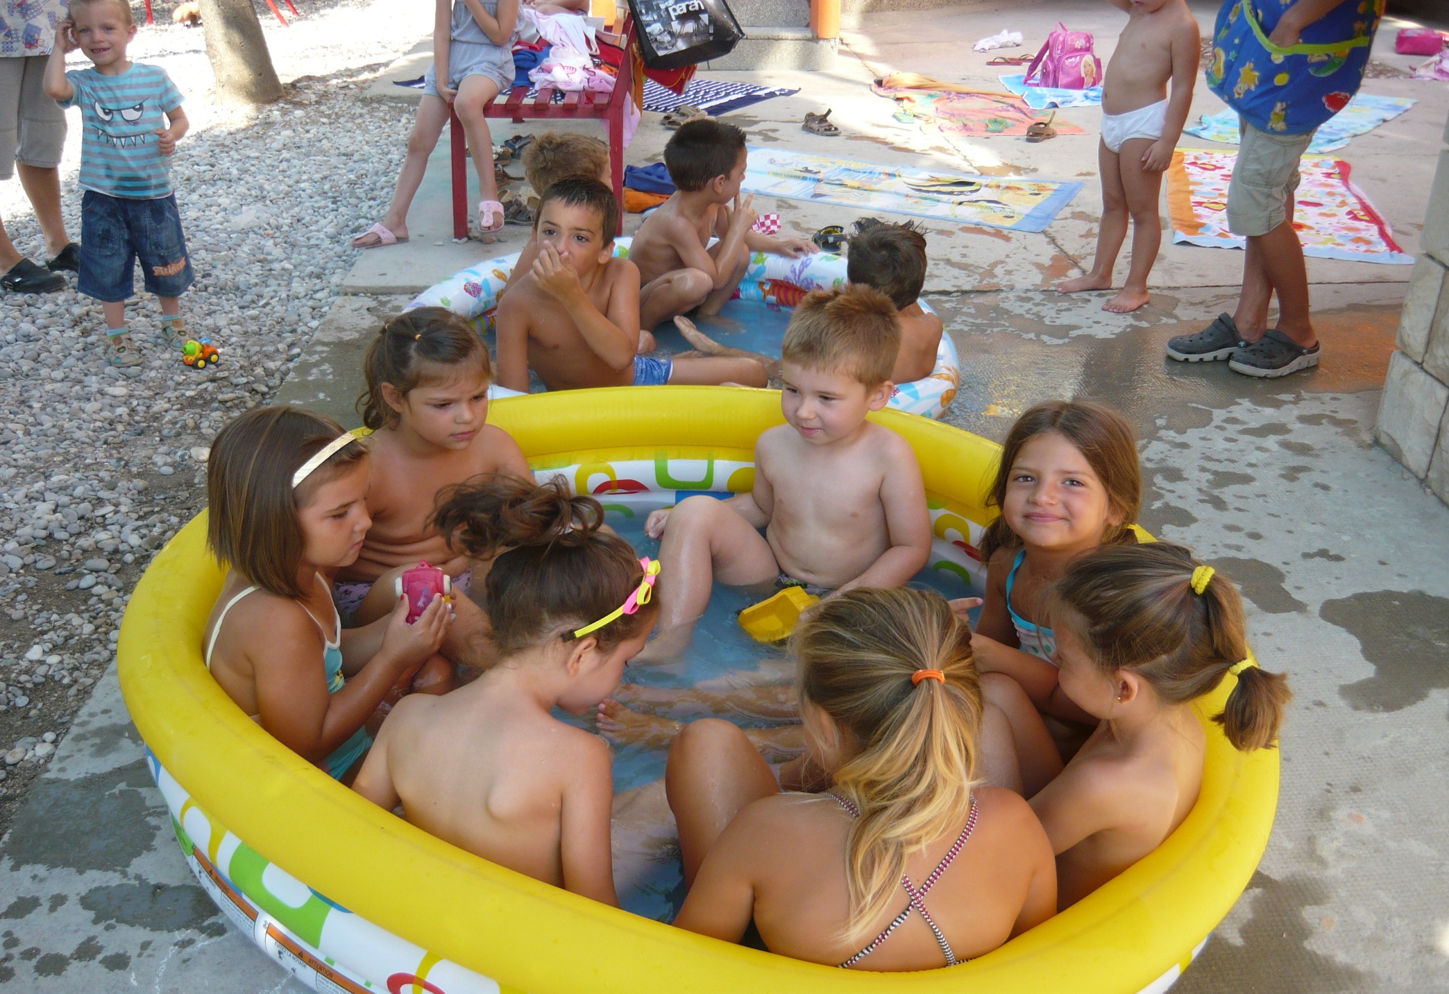

Slide 8
EKONOMSKU CIJENU VRTIĆA ČINE:
TROŠKOVI PREHRANE
HIGIJENSKOG MATERIJALA
MATERIJALA ZA ČIŠĆENJE
UREDSKOG MATERIJALA
STRUČNE LITERATURE I SEMINARA
DIDAKTIČKOG MATERIJALA
ENERGIJE,STRUJE,VODE,NAFTE,PLINA
TEKUĆE ODRŽAVANJE,
SITAN INVENTAR I OSNOVNA SREDSTVA ZA RAD
NAKNADE BANKAMA,
TELEFON,POŠTARINA
ZDRAVSTVENE USLUGE I OSIGURANJA
ODRŽAVANJE OPREME
PLAĆE DJELATNIKA

Slide 9
RAD NA NJEZI,SKRBI ZA TJELESNI RAST DJECE I BRIZI ZA ZDRAVLJE
Koncepcija rada-bazirana na igri,aktivnostima,radu,fleksibilnosti prostora,primjerenom stilu rada odgojitelja,
Naglasak je na zadaćama:
1. higijenskih i zdravstvenih uvjeta ,
2. analiza i praćenje psihofizičkog razvoja i zdravstvenog napretka djece,
3. organizacija kvalitetne prehrane djece,
4.stručno-pedagoški rad

Slide 10
ODGOJNO NAOBRAZBENI RAD
centri aktivnosti prema dječjim interesima
razmjena informacija o dječjim interesima u Vrtiću.
višesmjerne komunikacije uz poštivanje interesa djece
sigurnosno zaštitni programi usmjereni na djecu ali i prema roditeljima.

Slide 11
Odgajatelji su:
-vrednovali programe ,
-surađivali sa roditeljima,stručnim suradnicima u vrtiću i izvan njega,
- poboljšavali uvjeta rada razvoja i odgoja,
-usavršavali se ,stjecali znanja i vještine
-vodili pedagošku dokumentaciju te sudjelovali u radu odgojiteljskih vijeća …

Slide 12
INTEGRIRANI PROJEKTI
Vrtić kao dječja kuća
Ja sam velik
Moj dida
Mala radionica
More i ja
Dječja olimpijada
Svemir
Moje misto
I mnogi drugi…

Slide 13
Sigurnosno zaštitni programi
-važni za zdravlje i odgoj djeteta.
Postavljeni ciljevi programa su:
-upoznati opasne situacije
-naučiti dječja prava i odgovornosti
-kako se brinuti za vlastitu sigurnost
-kako prepoznati opasnost i izbjeći je

Slide 14
USMJERENI NA DJETE :
pozitivni potencijali
socijalne vještine komuniciranja
zdravi stilovi i načina života(sport,zdrava hrana,odnos prema prirodi...)
partnerski odnosu s roditeljima
jačanje osobnosti djece
promicanje pozitivnih dostignuća i ljudskih vrijednosti.

Slide 15
Visoka senzibiliziranost svih zaposlenika u najboljem interesu djece
Profesionalnost, pravednost i objektivnost
Pravovremenog i brzog djelovanja
Ravnatelj je imao obvezu :
Organizacije provedbu rada
Uvida u ispravnost vođenja ,planiranja i ostvarenja

Slide 16
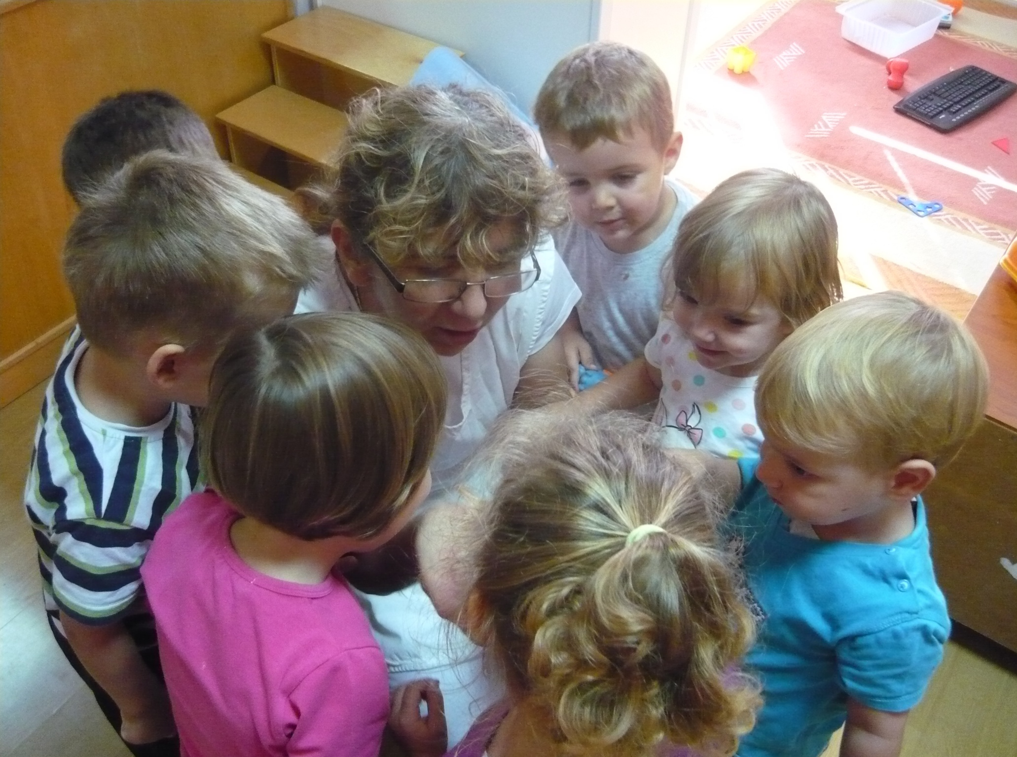

Slide 17
Rad odgojiteljskog vijeća
razmatraju i dogovaraju način i ustrojstvo rada na početku pedagoške godine
- sudjeluju aktivno u izradi godišnjeg plana rada,
- uočavaju organizacijsko kadrovske probleme,
- podnose izvješća sa seminara,savjetovanja,aktiva...
- razmatraju i sudjeluju u kreiranju kućnog reda,etičkog kodeksa…
- organiziraju posjete i kulturne manifestacije,
- analiziraju rad odgojitelja,
- organiziraju svečanosti društvenih, vjerskih i kulturnih sadržaja,
- zaduženi su za pedagoško i estetsko uređenje prostora,
- donose polugodišnja i godišnja izvješća i planove...

Slide 18
Suradnja sa roditeljima
Prihvaćanje odgajatelja kao stručnjaka u odgoju djeteta,
Iznošenje svojih mišljenja I stavova u duhu kvalitetne,konstruktivne komunikacije,
Sudjelovanje u kreiranju programa,
Aktivno sudjelovanje u djetetovu životu u vrtiću,
Odazivanje se pozivima odgajatelja za razne vidove suradnje,
Osvješčivanje roditelja u ponašanjima prema djetetu I pronalaženje rješenja ,
Traženje stručnh savjeta odgajatelja i stručnih suradnika,
Sudjelovanje donošenju pravila I poštuju ih,
Pružanje povratnih informacija na razini dijete-roditelj-odgajatelj …

Slide 19
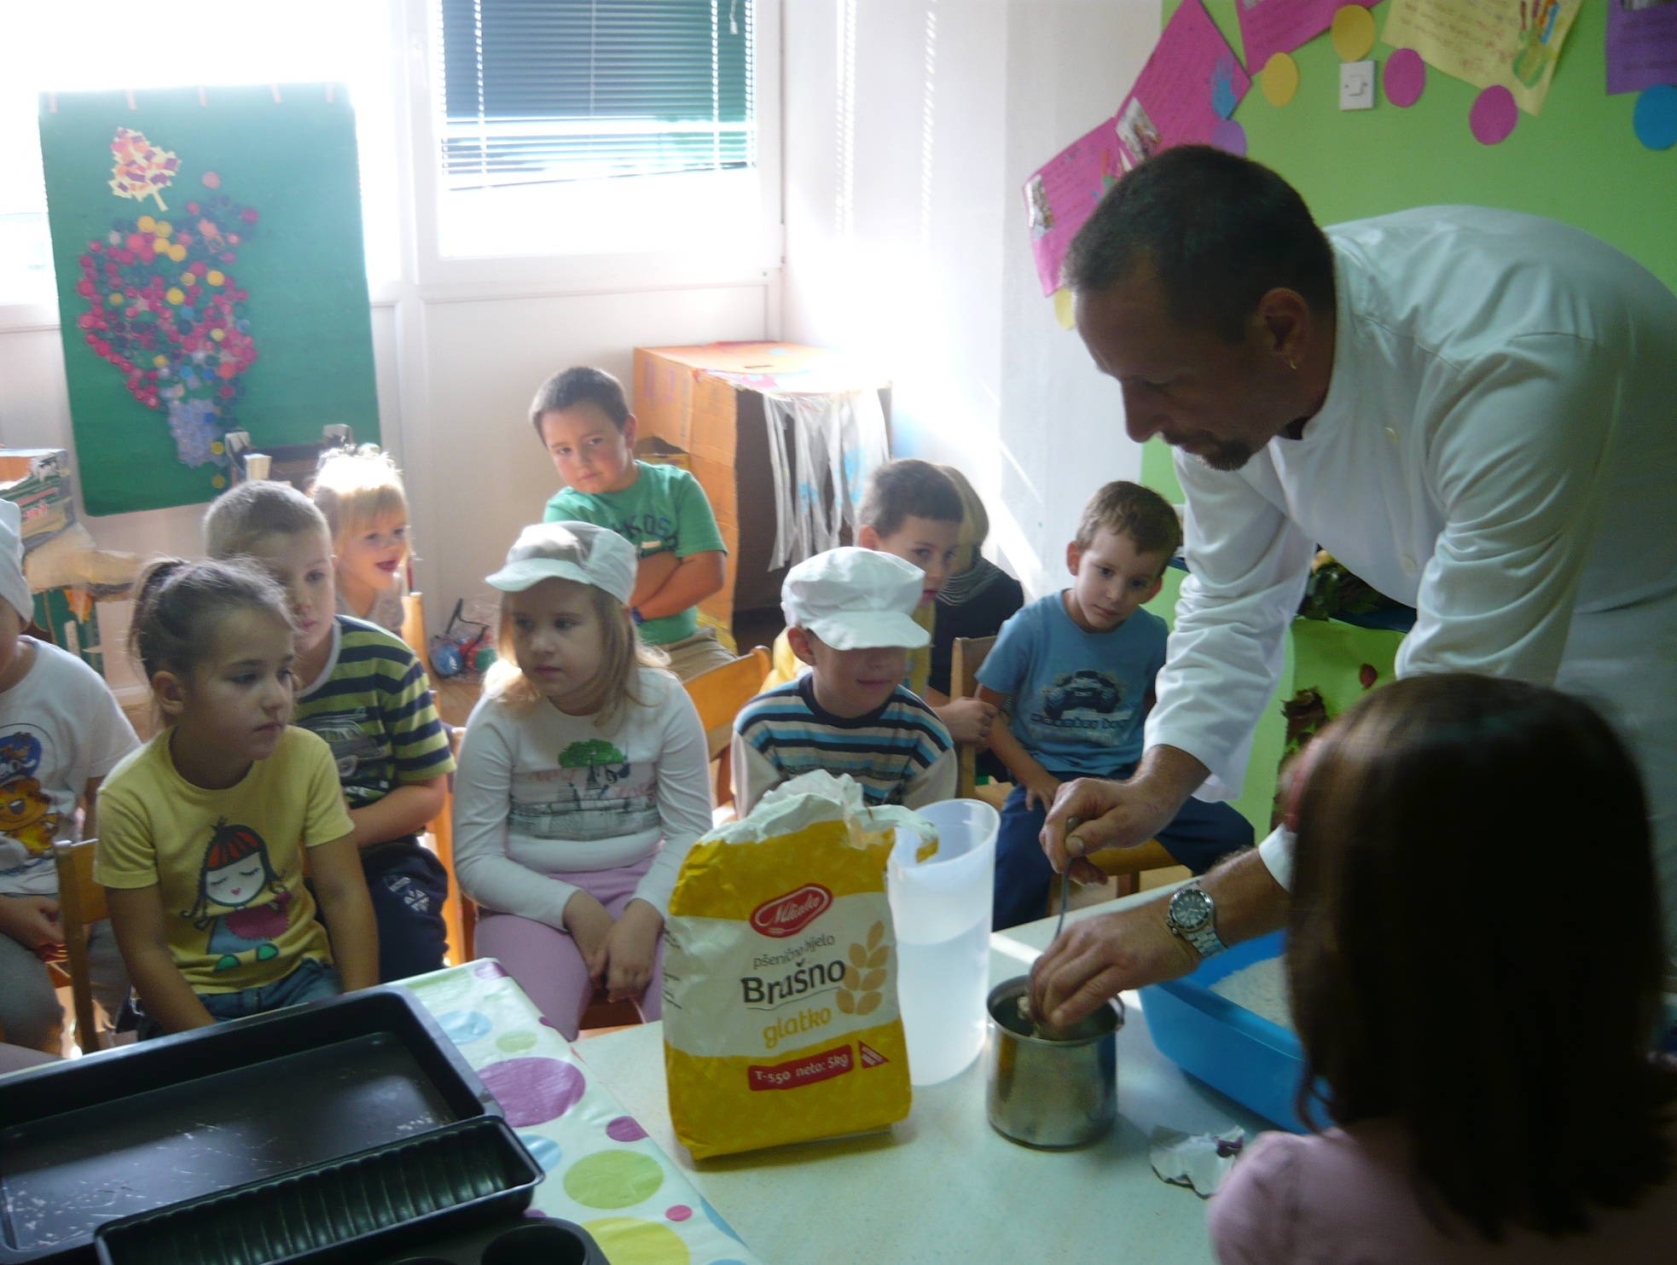

Slide 20
DRUŠTVENI ČINBENICI KOJI SUDJELUJU U OSTVARIVANJU ZADAĆA GODIŠNJEG PLANA I PROGRAMA USTANOVE
Općina Orebić,Trpanj i Janjina
Ministarstvo prosvjete I športa
Agencija za odgoj I obrazovanje
Županijski ured za prosvjetu,kulturu i šport
Zavod za javno zdravstvo
Centar za socijalnu skrb Korčula
Osnovne škole u Kuni i Orebiću

Slide 21
DRUŠTVENI ČIMBENICI…
Zajednica športova županije Dubrovačko –Neretvanske
Škola stranih jezika Pro futura
Ministarstvo unutarnjih poslova
Vanjski stručni suradnici :psiholozi,pedijatri I ostali stručnjaci ostale zdravstvene ustanove
Zdravstvene stanice I ljiečnici obiteljske medicine
Kazališta
Gradska knijžnica u Orebiću
Gradski muzej u Orebiću

Slide 22
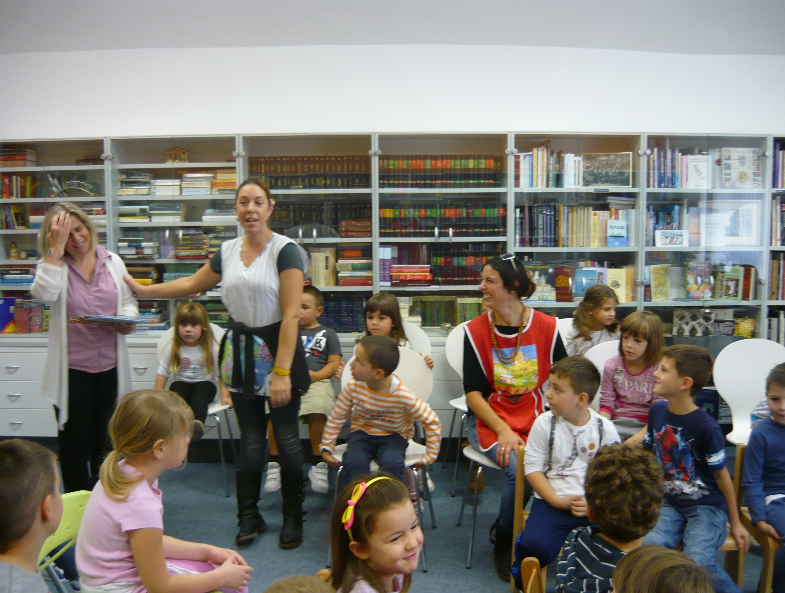

Slide 23
DRUŠTVENI ČIMBENICI…
Predškolske ustanove sa šireg područja
Turistička zajednica
Mjesni odbori
Banke i ostale tvrtke
Vjerske institucije
Crveni križ Korčula
I svi ostali koji mogu doprinijeti ostvarivanju programa rada vrtića.

Slide 24
ZA KRAJ…
Djeca stvaraju pozitivnu sliku o sebi I okolini koja ih okružuje
samouvjereni i zadovoljni mali ljudi koji živeći uče moralne I etičke kodekse ponašanja.
djetinjstvo je temelj na kojem dijete gradi cijeli svoj život,ono je od presudne važnosti sada.
Malo dijete uči iz svega što mu se događa,a odnose koje dijete uspostavi s odraslima i drugom djecom presudni su za njegov razvoj.

Slide 25
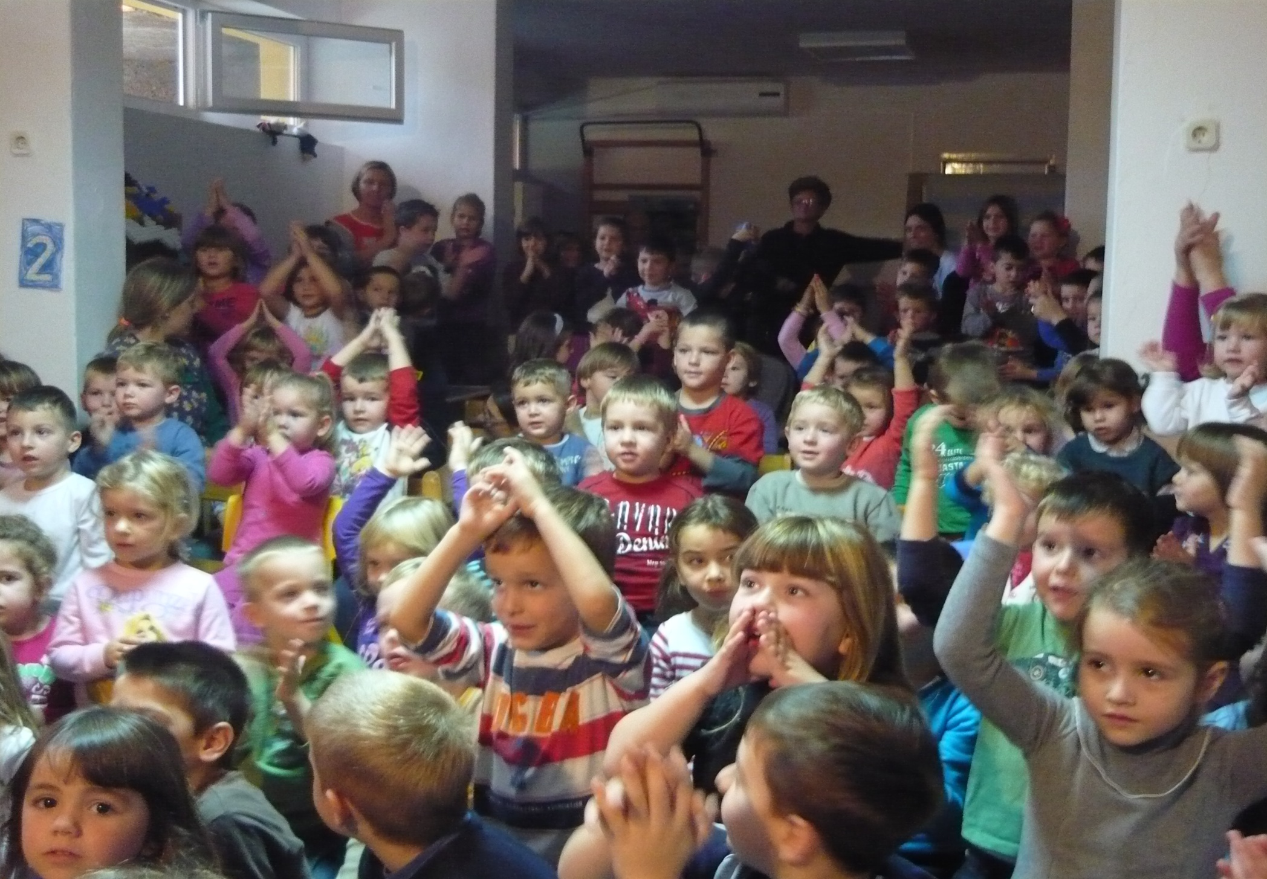

Slide 26
Korist za djecu,roditelje i zajednicu…
Smještajni kapaciteti Vrtića u svim odgojnim jedinicama zasjali su ove godine u punom sjaju I prepuni su dječje graje.
slijedi opremanje i drugi zahvati
Općina i vrtić potrebe za brigom o djeci zadovoljavaju omogućavajući 100% upis za svu djecu.
Temelj gospodarskog razvitka
Njihovi roditelji mogu se bezbrižno posvetiti svome poslu osigurati egzistenciju obitelji te kroz simbiotičan odnos sa lokalnom zajednicom doprinositi u općinski proračun iz kojeg se kroz financiranje Vrtića iskazuje istinska a ne samo deklarativna briga za naše najmlađe stanovnike .

Slide 27
Unaprijeđeni uvjeti rada:
U Vignju 2008.g. –soba dnevnog boravka,kuhinjica,sanitarni čvorovi,klimatizacija
U Potomju 2013.g.-kuhinja,sanitarni čvorovi, bojanje,
U Orebiću 2007.g.-otkup zgrade i okoliša,adaptacija ,prizemlja i 1.kata,2009.g. adaptacija podruma 2010.g.sanacija krova 2012.g.,a 2013.g.otvori,fasada i 2.kat. u potpunosti,te djelomično uređeno vanjsko igralište.
U Trpnju 2012.g. podne obloge,
U Janjini 2010.g. novi prostor u potpunosti.
DEMOGRAFSKA SLIKA!!!
U OVOJ PEDAGOŠKOJ GODINI:
-PSIHOLOG I LOGOPED
-PODNE OBLOGE U POTOMJU
-PREGRAĐIVANJE SOBA DNEVNOG BORAVKA U OREBIĆU
-VATROGASNI APARATI

Slide 28
NAJLJEPŠI DOGAĐAJ U VRTIĆU BIO JE……..
-ODLAZAK NA OLIMPIJADU
-UMIŠLJENA MIŠICA
-KAD SMO PRAVILI ZMAJEVE
-KAD SMO SE TIA I JA VJENČALI

Slide 29
MOJA PRVA SIMPATIJA…
–NITKO MI SE NE SVIĐA,SAMO MI JE MALA KIKE SMIŠNA
-ČEHINJE
-TO JE TAJNA
-MI JE BILA TIA,A DRAGA MI JE JOŠ I SAD

Slide 30
NA KLUPI SAM ČESTO SJEDIO ZBOG…
-NARUŠAVANJA REDA I MIRA
-MAŽENJA S TETAMA
-ZABORAVIO SAM ZAŠTO
-TUČE I GLUPIRANJA

Slide 31
NAJGORE U VRTIĆU MI JE BILO…
-CRTANJE
-NIŠTA,BILO MI JE LIPO U VRTIĆU
-KAD JE PUKLA CIJEV U VRTIĆU
-POLICE ŠTO PADAJU
-KAD SAM SE GAĐAO KRUHOM
-KAD MI JE PRIJATELJ PRIČEPIO PRST,A MENI ISPAO ZUB

Slide 32
TETAMA U VRTIĆU BI PORUČIO….
-DA NE VIČU NA DJECU
-HVALA IM NA OSMJESIMA
-DA MI LIPO ČUVAJU BRATA
-NAPRAVITE BAZEN
-UVIK STE BILE DOBRE I DOĆI ĆU U POSJET KAD NE BUDE ŠKOLE
-DA SU ZASLUŽILE PUNO ČOKOLADE
-DA NAPRAVITE IGRALIŠTE
-DA KUHINJA PRAVI NAJBOLJU PASTU SA SIROM,A TETA ONA MOJA IZ PODRUMA JE KO DA POMIŠATE DOBRO I MALO PAPRA.MENI JE BILO LIPO U VRTIĆU!POZDRAV!

Slide 33
…
ZAHVALJUJEM NA
PAŽNJI!

